Slide 1

DPH3D4 Pemrograman Berbasis Sensor
Pekan ke-5: Komponen Input/Output,
Seven Segment, Keypad , Buzzer

Slide 2
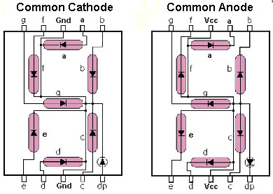
Seven segment

Slide 3
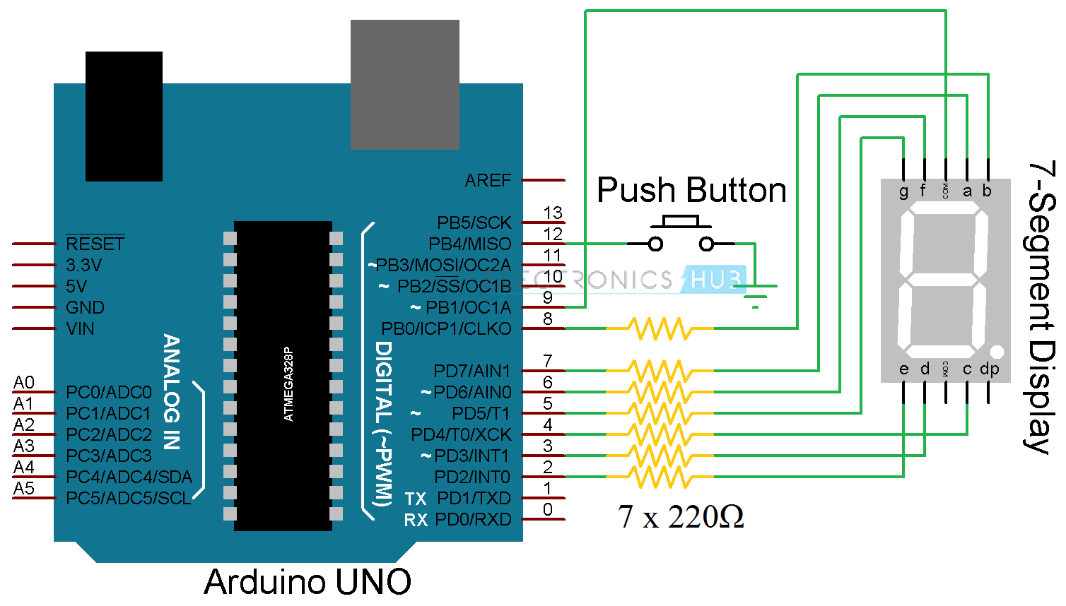
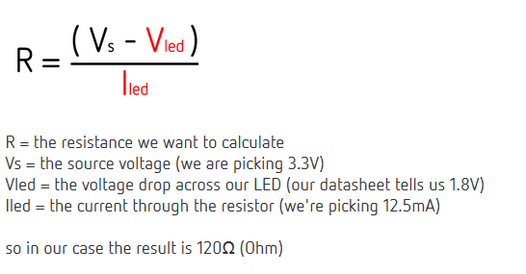
Seven segment
Untuk kecerahan seragam resistor dipasang pada tiap pin

Slide 4
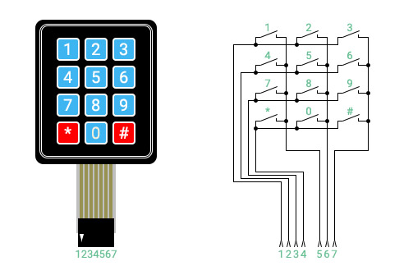
Keypad

Slide 5
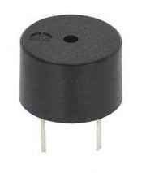
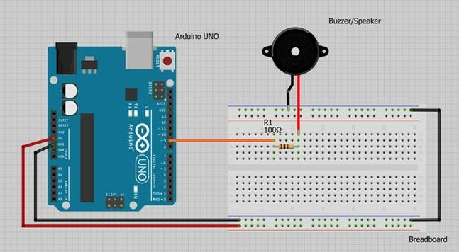
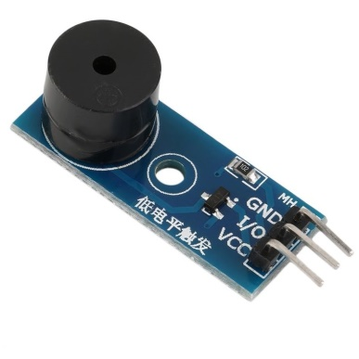
Buzzer

